Slide 1
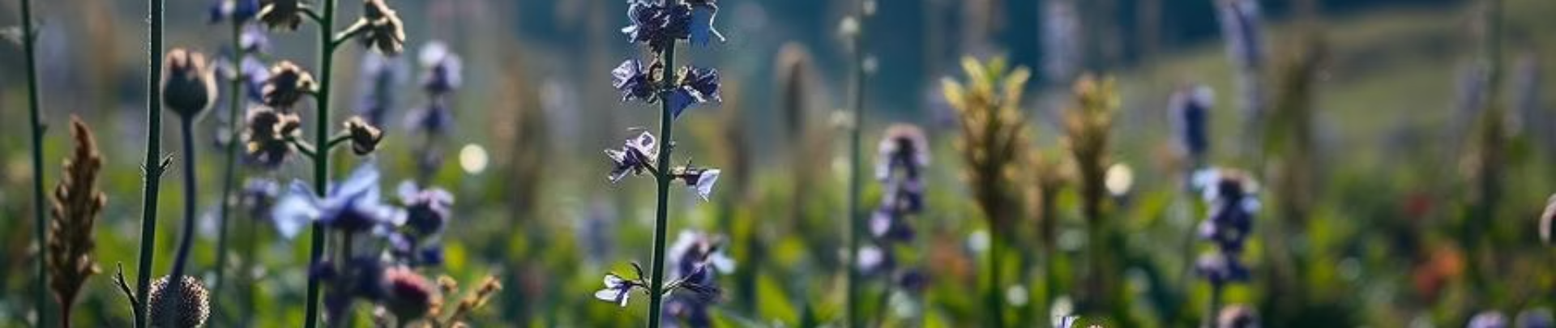
Лекарственные травы Республики Татарстан
Татарстан богат уникальными лекарственными травами.
Шайхиева Лилия Ришатовна, учитель начальных классов,
МБОУ «Гимназия №6» Приволжского района г.Казани,
Республика Татарстан
Их использование важно для здоровья и медицины.

Slide 2
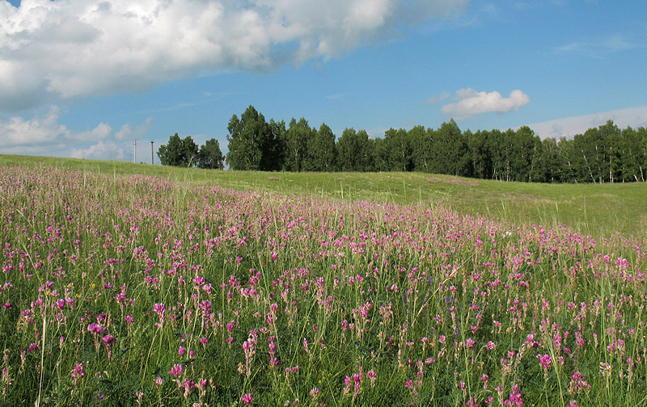
Обзор растительного мира Татарстана
Климат и флора
Места произрастания
Умеренный климат способствует разнообразию растений.
Леса
Луга
Виды растений
Более 1200 видов, многие с лечебными свойствами.

Slide 3
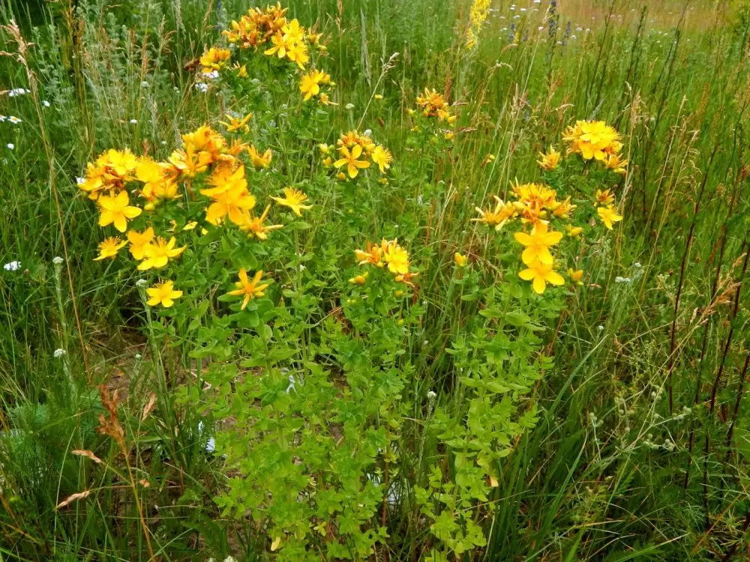
Зверобой продырявленный (Hypericum perforatum)
Применение
Антидепрессант, антисептик, ранозаживляющее средство.
Произрастание
Луга, поляны, опушки лесов.
Химический состав
Гиперицин
Гиперозид
Эфирные масла
Использование
Лечение депрессий и кожных заболеваний.

Slide 4
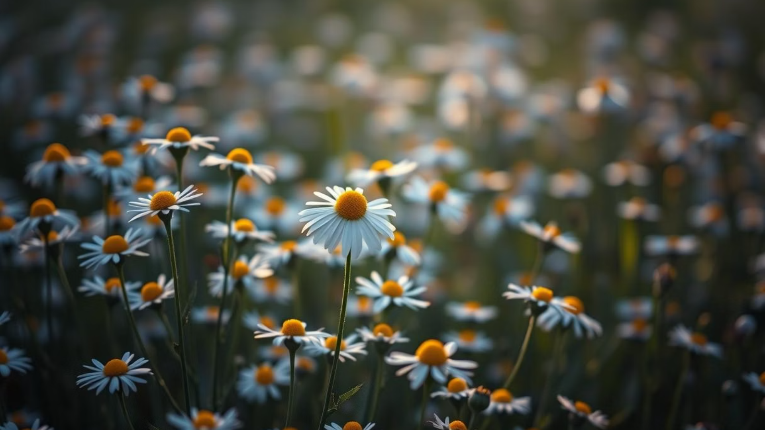
Ромашка аптечная (Matricaria chamomilla)
Свойства
Места роста
Противовоспалительное
Поля, луга, огороды региона.
Спазмолитическое
Часто используется для чаев и настоек.
Успокаивающее

Slide 5
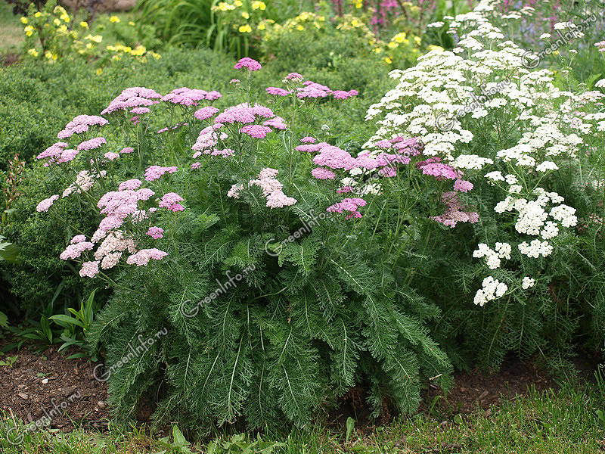




Тысячелистник обыкновенный (Achillea millefolium)
Применение
Кровоостанавливающее, противовоспалительное средство.
Произрастание
Луга, поляны, обочины дорог.
Состав
Ахиллеин, эфирные масла, дубильные вещества.
Лечение
Раны, порезы, кровотечения.

Slide 6
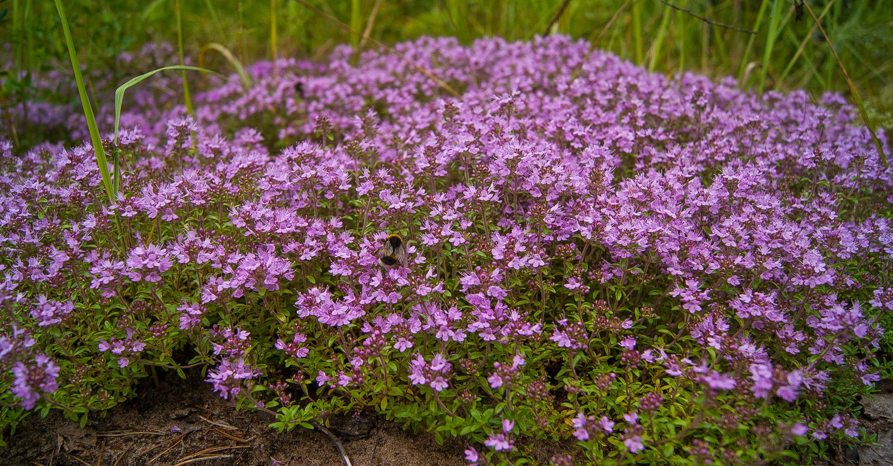




Чабрец (Thymus serpyllum)
Химический состав
Места произрастания
Тимол
Сухие луга, склоны, степи Татарстана.
Карвакрол
Свойства
Эфирные масла
Использование
Отхаркивающее
При кашле, бронхите и болезнях дыхательных путей.
Антисептическое
Бронхолитическое
2
3
1
4

Slide 7
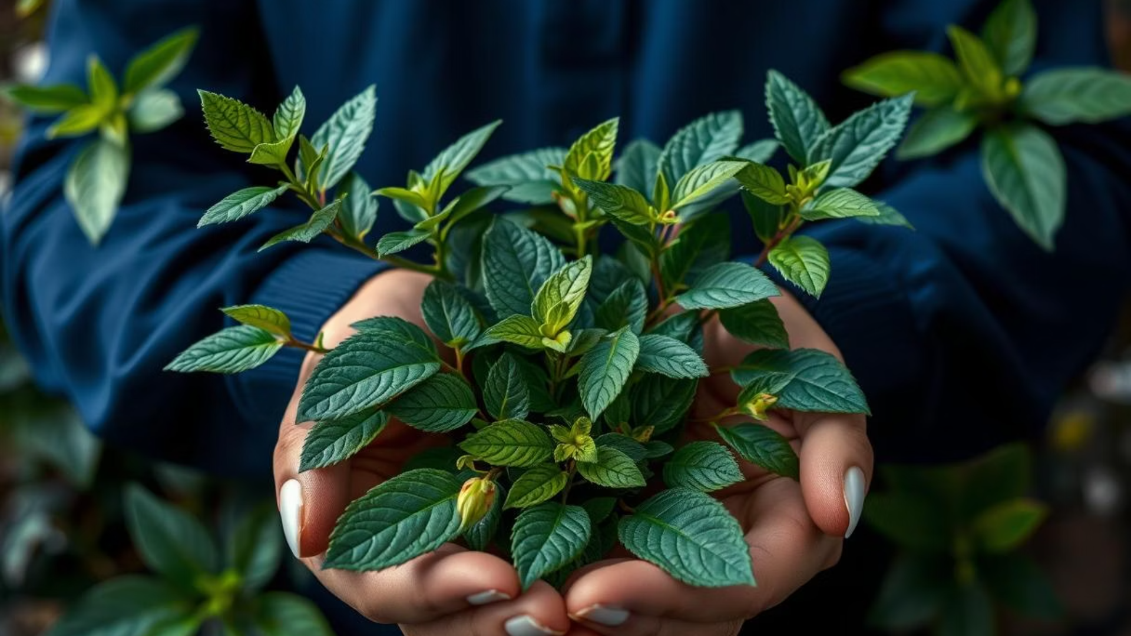
Охрана лекарственных растений
Проблемы
Чрезмерный сбор, уничтожение мест, загрязнение среды.
Меры
Охраняемые территории, контроль сбора, культивирование.
Красная книга
Редкие и исчезающие виды Татарстана.

Slide 8
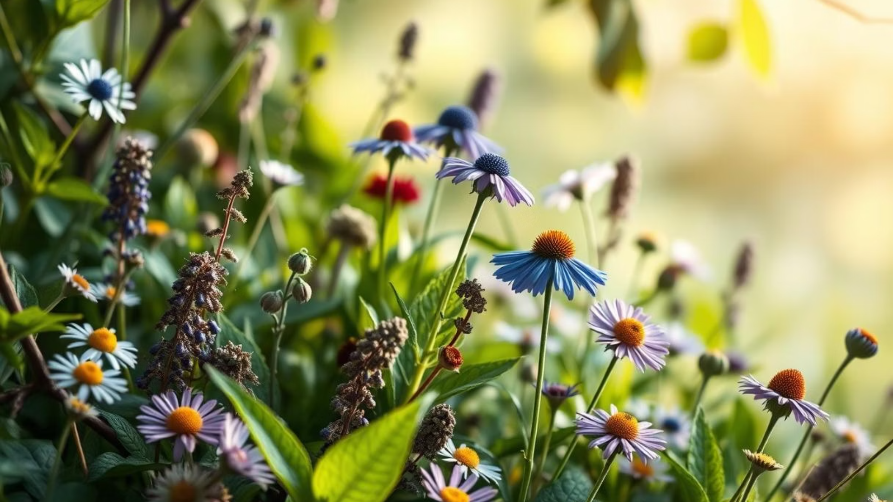
Заключение
Ценный ресурс
Сохранение
Перспективы
Лекарственные травы поддерживают здоровье региона.
Необходимо рациональное использование и охрана.
Развитие фитотерапии и фармпромышленности в Татарстане.

